Slide 1
Web应用开发
任课教师：何晓玉
院系：计算机科学与技术学院
邮箱：hexiaoyv@zstu.edu.cn

Slide 2
第03章
CSS样式表

Slide 3


主要内容
CONTENTS
CSS概述与选择器
CSS文本样式
01
02
CSS图像和背景
CSS列表和超链接
03
04
CSS布局
CSS动画
05
06
07

Slide 4

1 CSS概述与选择器
网站、网页与主页
CSS 全称 Cascading Style Sheet ，称为层叠样式表，也可以称为CSS样式表或样式表，其文件扩展名为.css。
CSS是用于增强或控制网页样式，并允许将样式信息与网页内容分离的一种标记性语言。
使用 CSS最大优势是，在后期维护中如果一些外观样式需要修改 ，只需要修改相应的代码即可。

Slide 5
1 CSS概述与选择器
网站、网页与主页
CSS样式表由若干条样式规则组成，这些样式规则可以应用到不同的元素或文档中来定义它们的显示效果。
每一条样式规则由三部分构成：选择器（selector）、属性（property）和属性值（value）。
选择器
基本格式如下：
selector{ property : value; }
声明
示例：
属性
值
p{ color:red; }

Slide 6
1 CSS概述与选择器
网站、网页与主页
1
选择器可以是标签名、类名或ID等，严格区分大小写，属性和值不区分大小写，但按照书写规范，一般都使用小写。
2
多个属性间必须用分号间隔开，最后一个属性后的分号可以省略，但建议保留。
3
如果属性的值由多个单词组成或中间包含空格，必须为这个属性值加上引号。
示例：
p{font-family: "arial black";}
4
样式规则中不同属性建议换行写，可读性更好。示例：
p {
font-family: "楷体"; /* 定义字体 */
color: red; /* 定义文本颜色 */
}

Slide 7

1 CSS概述与选择器
网站、网页与主页
CSS样式能很好地控制页面显示，分离网页内容和样式代码，它控制HTML5页面效果的方式包括行内样式、内嵌样式(内部样式) 、链接样式和导入样式。
链接样式和导入样式也统称外部样式
CSS 样式代码插入的形式

Slide 8
1 CSS概述与选择器
网站、网页与主页
行内样式是所有样式中比较简单、直观的方法。它直接把CSS代码添加到HTML文件中，是作为HTML的标签属性呈现的。通过这种方法，可以很简单地对某个元素单独定义样式。
行内样式的使用方法是直接在HTML标签中使用style属性，该属性的内容就是CSS的属性和值。
示例：
<body>
<p style="font-size: 20px; color: red; " >不以规矩，不能成方圆。</p>
</body>

Slide 9
1 CSS概述与选择器
网站、网页与主页
内嵌样式就是将CSS样式代码添加到<head>与</head>之间，并且用<style>和</style>标签进行声明。
示例：
<head>
<title>页面标题</title>
<style type="text/css">
p{
color:#FF00FF;
font-size:25px;
}
</style>
</head>

Slide 10
1 CSS概述与选择器
网站、网页与主页
链接样式是指在外部定义CSS样式表并形成以.css为扩展名的文件，然后在HTML页面中通过<link>标签链接该CSS样式表。该链接语句必须放在页面的<head>与</head>之间。
示例：
表示导入文件是关联样式文件
<head>
<title>页面标题</title>
<link href="1.css" rel="stylesheet“ type="text/css" >
</head>
导入文件的类型
外部样式的URL

Slide 11
1 CSS概述与选择器
网站、网页与主页
使用导入样式时，在HTML文件初始化时，样式会被导入到HTML文件内，作为文件的一部分，类似于内嵌效果。
导入样式表的方法是在内嵌样式表的<style>标签中，使用@import导入一个外部的CSS文件。
示例：
<head>
<style type="text/css">
@import url("style4-3.css");
</style>
</head>
利用CSS3的url()函数包含外部样式表文件地址

Slide 12
1 CSS概述与选择器
网站、网页与主页
1
<link>是HTML定义的标签，@import是CSS3定义的命令。前者的权重高于后者。
2
@import方式先加载HTML，后加载CSS，而使用<link>方式，则是HTML和CSS同时加载，用户体验更好。
3
@import只在IE5以上才能识别，而<link>是HTML标签，不存在兼容性问题。

Slide 13

1 CSS概述与选择器
网站、网页与主页
想要把CSS样式应用于特定的HTML元素，首先需要通过选择器找到该目标元素。所有网页元素都是通过不同的CSS选择器进行控制的。
CSS选择器主要包括五种:
标签选择器
类选择器
id选择器
伪类选择器
伪元素/属性选择器

Slide 14

1 CSS概述与选择器
网站、网页与主页
标签选择器基本语法格式如下所示:
selector{ property:value; }
标签选择器通常用于设置在整个网站都会出现的基本样式。通过声明一个具体标签，可以对文档里这个标签出现的每一个地方应用样式规则。

Slide 15

1 CSS概述与选择器
网站、网页与主页
类选择器用来为一系列标签定义相同的呈现方式，基本语法格式如下所示：
.classValue { property : value; }
示例：
以“.”为前缀，后面为类名
.cl{ color:red; }
.fs{ font-size: 20px; }

Slide 16
1 CSS概述与选择器
网站、网页与主页
类选择器定义的样式不会立即呈现出来，需要在标签中通过class属性调用该样式。
示例：
CSS代码 .cl{ color:red; }
HTML代码 <p class="cl">class选择器的使用</p>
示例：
CSS代码 .cl{ color:red; }
.fs{ font-size: 20px; }
HTML代码 <p class="cl fs">class选择器的使用</p>

Slide 17
1 CSS概述与选择器
网站、网页与主页
id选择器和类选择器类似，都是针对特定属性的属性值进行匹配。但是id属性具有唯一性，一个网页文件中只能有一个标签使用某一id的属性值。
定义id选择器的基本语法格式如下所示：
#idValue {property: value;}
示例：
以“#”为前缀，后面为类名
CSS代码 #fs{color:red;font-size:25px;}
HTML代吗 <p id="fs">id选择器的使用</p>

Slide 18
1 CSS概述与选择器
网站、网页与主页
类选择器与id选择器主要有以下两种区别：
1
类选择器可以给任意数量的标签定义样式，但id选择器只能使用一次，用于标记唯一性的内容。
2
id选择器比类选择器具有更高的优先级。

Slide 19
1 CSS概述与选择器
网站、网页与主页
将多种选择器进行搭配，可以构成一种复合选择器，也称为组合选择器，也就是将标签选择器、类选择器和id选择器组合起来使用。
组合方式很多，可以是：
（1）
标签选择器和标签选择器组合
（2）
标签选择器和类选择器组合
（3）
标签选择器和id选择器组合

Slide 20
1 CSS概述与选择器
网站、网页与主页
后代选择器
并集选择器
相邻选择器
h1 em {color:red;}
h1,h2,em {color: red;}
h2 + p {color: red;}
作用：选择h1元素内部的em元素
作用：给列表中的每一个选择器选中的元素设置样式
作用：前者匹配特定元素，后者根据结构关系指定同级、相邻的匹配要素。
子选择器
交集选择器
h1> em {color:red;}
p.one {color:red;}
作用：选择h1元素内部的直接子元素em
作用：选择同时被所有选择器选中的元素

Slide 21
1 CSS概述与选择器
网站、网页与主页
伪类选择器是在CSS中已经定义好的选择器,不能随便命名定义。伪类选择器可以分为UI元素状态伪类选择器和结构伪类选择器两种。
UI元素状态伪类选择器的使用方法
UI元素状态伪类选择器的特点是：
指定的样式只有当元素处于某种状态下时才起作用，在默认状态下不起作用。
UI元素状态包括：
选中、未选中、获取焦点、失去焦点等。

Slide 22
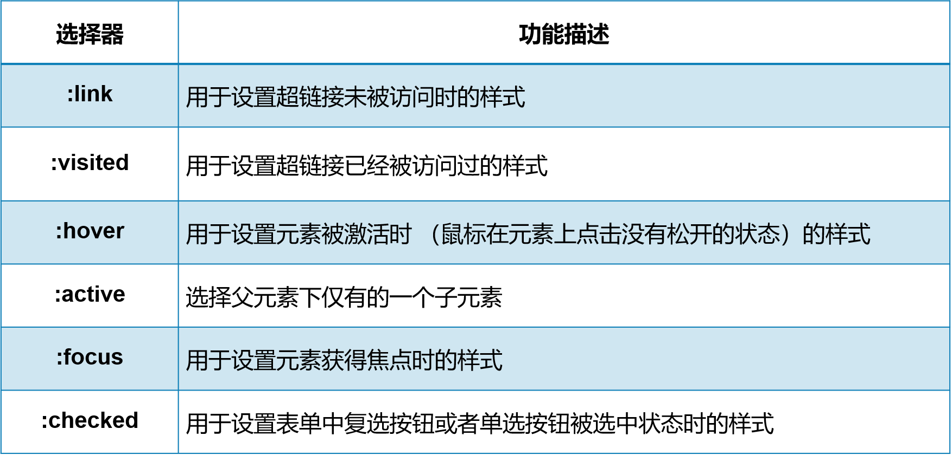
1 CSS概述与选择器
网站、网页与主页

Slide 23
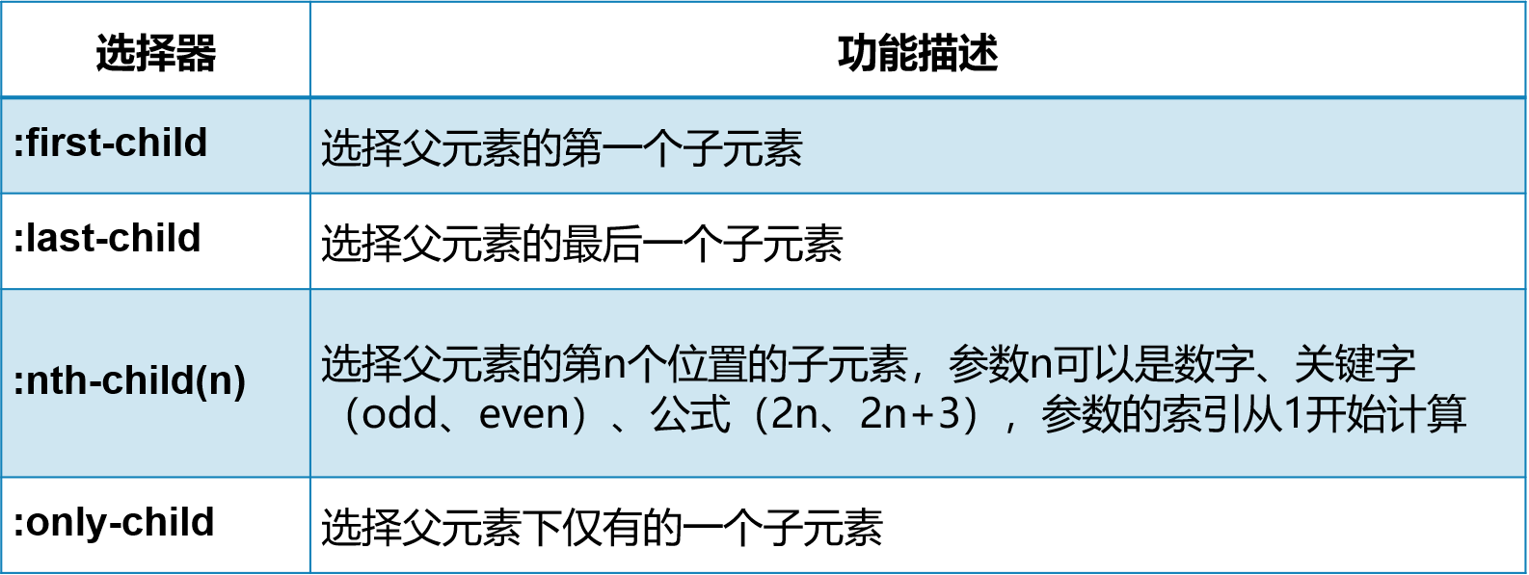
1 CSS概述与选择器
网站、网页与主页
结构伪类选择器，可以根据元素在文档中所处的位置，来动态选择元素，从而减少HTML文档对ID或类的依赖，有助于保持代码干净整洁。

Slide 24
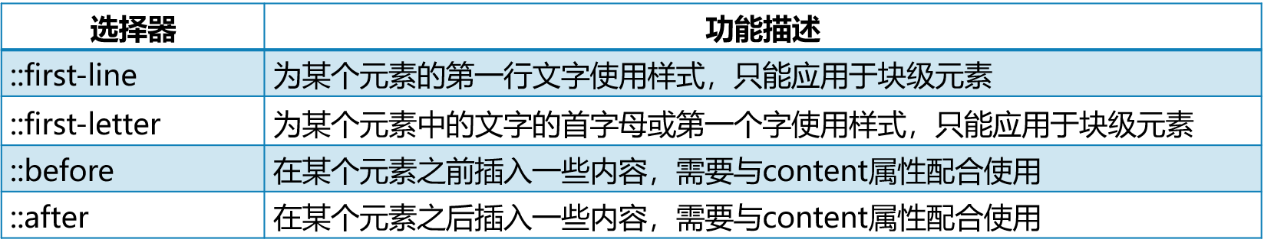
1 CSS概述与选择器
网站、网页与主页
伪元素是不存在的元素或是一种特殊的页面元素，表示一个特殊的位置。CSS中有四种伪元素选择器，如下表所示。
注意在 CSS3 中伪元素选择器用双冒号表示法，以区分伪类选择器。但是在 CSS2 和 CSS1 中，伪类和伪元素都使用了单冒号语法。因此目前浏览器为了兼容CSS2 和 CSS1 伪元素可接受单冒号语法。

Slide 25
1 CSS概述与选择器
网站、网页与主页
伪元素是不存在的元素或是一种特殊的页面元素，表示一个特殊的位置。CSS中有四种伪元素选择器，如下表所示。
注意在 CSS3 中伪元素选择器用双冒号表示法，以区分伪类选择器。但是在 CSS2 和 CSS1 中，伪类和伪元素都使用了单冒号语法。因此目前浏览器为了兼容CSS2 和 CSS1 伪元素可接受单冒号语法。

Slide 26
2 CSS文本样式
网站、网页与主页
文字是网页最基本的组成元素，在网页标签中，可以通过标题标签和段落标签来插入文字，这些标签有默认的显示样式。在实际应用中，可以通过CSS样式来修改这些文字的显示效果。
font-style
font-variant
font-weight
font-size
font-family

Slide 27
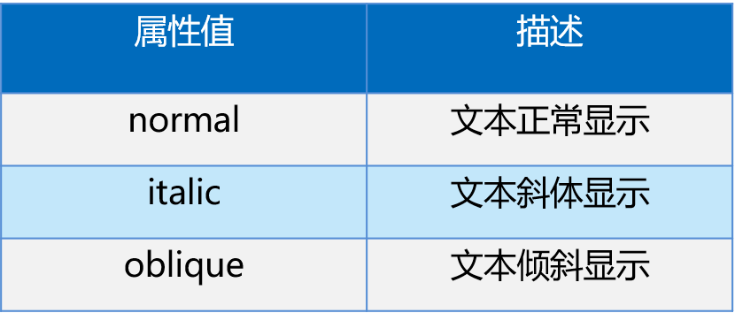
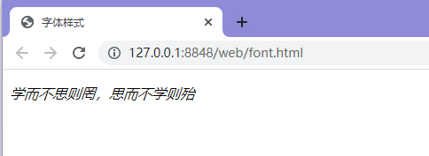
2 CSS文本样式
网站、网页与主页
font-style属性用于规定斜体文本
<!DOCTYPE html>
<html>
<head>
<meta charset="utf-8">
<title>字体样式</title>
<style type="text/css">
p{font-style: italic;}
</style>
</head>
<body>
<p>学而不思则罔，思而不学则殆</p>
</body>
</html>

Slide 28
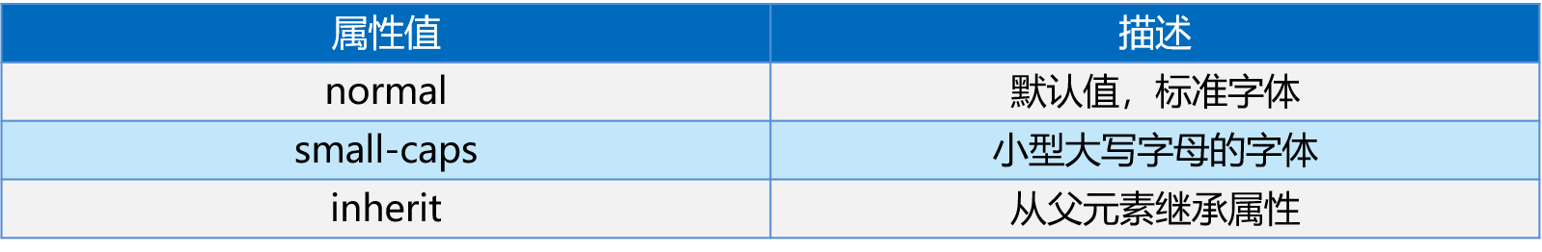
2 CSS文本样式
网站、网页与主页
font-variant属性用于将元素中所有的小写字母都转换为大写
该属性仅作用于英文字符，不经常使用。
font-variant属性值

Slide 29
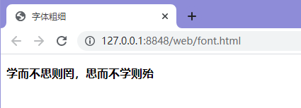
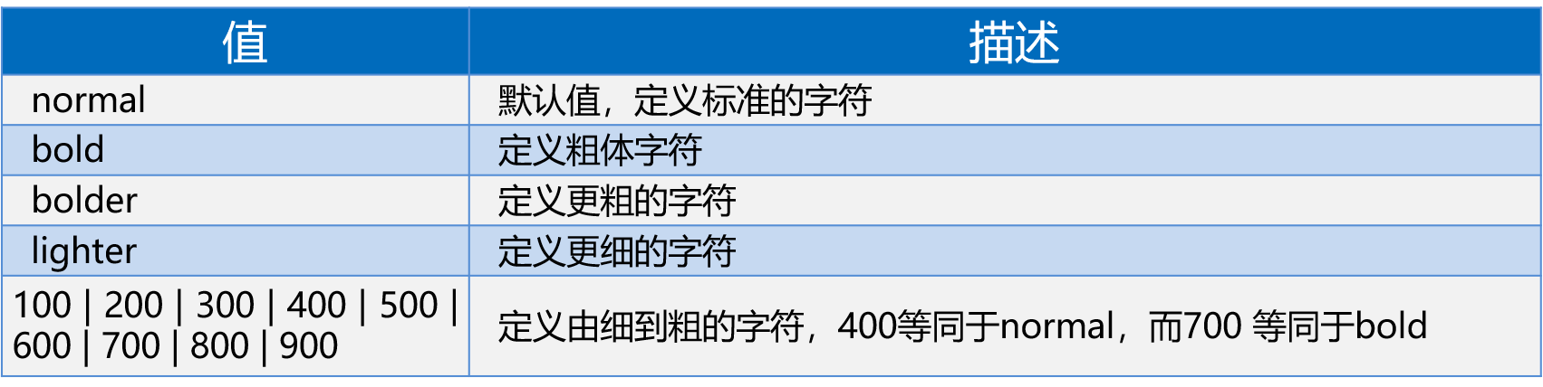
2 CSS文本样式
网站、网页与主页
font-weight属性用于设置文本粗细
示例： p{font-weight: bold;}
font-weight属性值

Slide 30
2 CSS文本样式
网站、网页与主页
font-size 属性用于设置文本的大小
下面代码设置网页中文字字号为12像素
body { font-size:12px;}
font-size 属性值可以是绝对或相对值，比较常用的是使用数值来设置字体大小。
px像素是相对于显示器屏幕分辨率而言的，任意浏览器的默认字体高都是16px。
em是相对于当前对象内文本的字体尺寸。如当前对象内文本的字体尺寸被设置为14px则1em=14px；如当前对象内文本的字体尺寸未被设置，则相对于浏览器的默认字体尺寸1em=16px。
rem是指相对于根元素的字体大小的单位。如果html根元素设置字体尺寸为10px，则1em=10px。

Slide 31
2 CSS文本样式
网站、网页与主页
font-family 属性用于定义文本的字体系列
该属性的取值可以有多个字体名称，按优先顺序排列并以逗号隔开。
示例
优先使用方正楷体，假设用户电脑上没有方正楷体，但是有微软雅黑的字体，则浏览器中会以微软雅黑的字体显示p元素的文字。
p{font-family: "方正楷体","微软雅黑";}

Slide 32
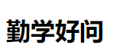
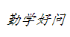
2 CSS文本样式
网站、网页与主页
font属性（简写属性）
语法： font: font-style font-variant font-weight font-size/line-height font-family;
<!DOCTYPE html>
<html>
<head>
<meta charset="utf-8">
<title>字体</title>
<style type="text/css">
h1{font: italic normal 20px/30px "楷体";}
</style>
</head>
<body>
<h1>勤学好问</h1>
</body>
</html>

Slide 33
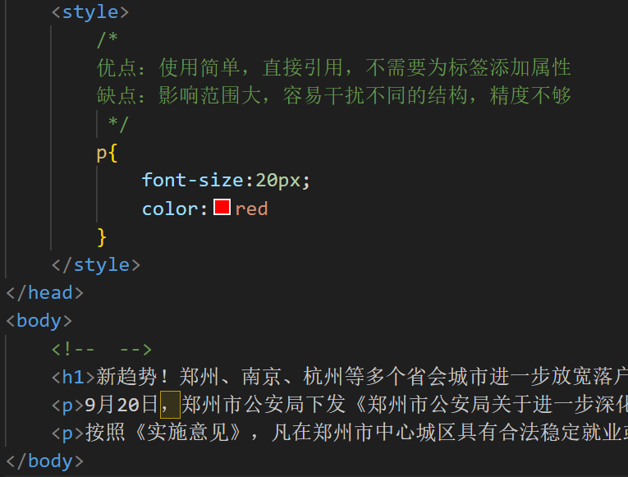
2 CSS文本样式
网站、网页与主页
文字的颜色以及文本格式的样式效果
color
text-align
text-decoration
text-indent
line-height

Slide 34
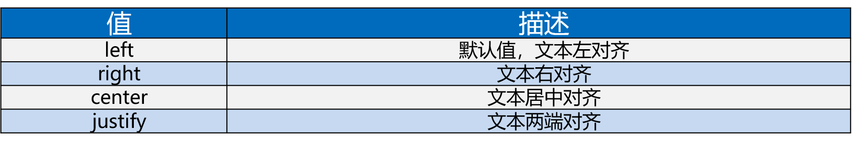
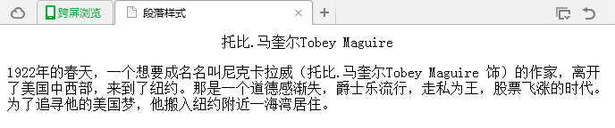
2 CSS文本样式
网站、网页与主页
text-align属性用来设置文本的水平对齐方式
text-align属性值
下面的样式规则设置文本水平居中：
.first { text-align:center; }

Slide 35
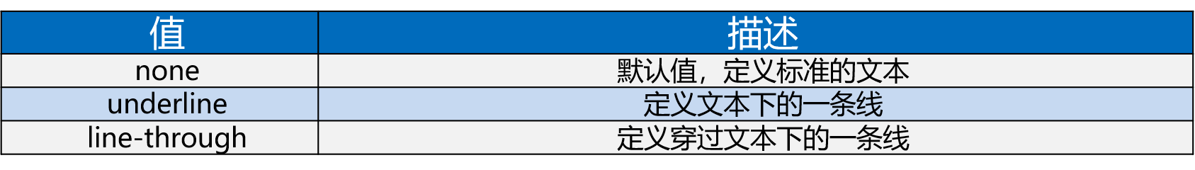
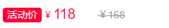
2 CSS文本样式
网站、网页与主页
text-decoration属性用来设置或删除文本的装饰线
text-decoration属性值
如果希望去掉超链接的下划线，可以使用以下 CSS 来做到这一点：a {text-decoration: none;}
如果希望添加删除线效果，可以使用以下 CSS 来实现：
span{text-decoration: line-through;}

Slide 36
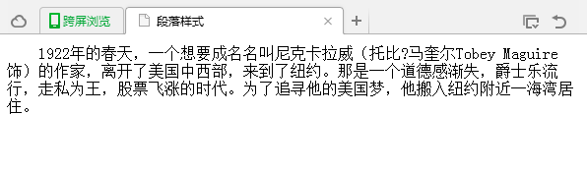
2 CSS文本样式
网站、网页与主页
text-indent属性用来控制文段首行缩进的距离
下面样式规则实现：段落首行缩进两个字符
p { text-indent:2em ;}
注意：缩进，经常使用相对单位em，2em可以使得首字符缩进两个字符的位置。

Slide 37
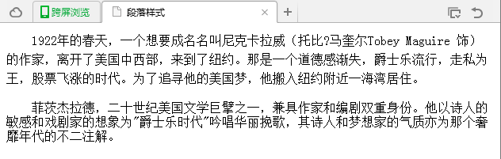
2 CSS文本样式
网站、网页与主页
line-height 属性用来设置行间距（行高）
设置段落行间距为1.5倍，可以用如下代码：
.first { line-height:1.5em; }

Slide 38
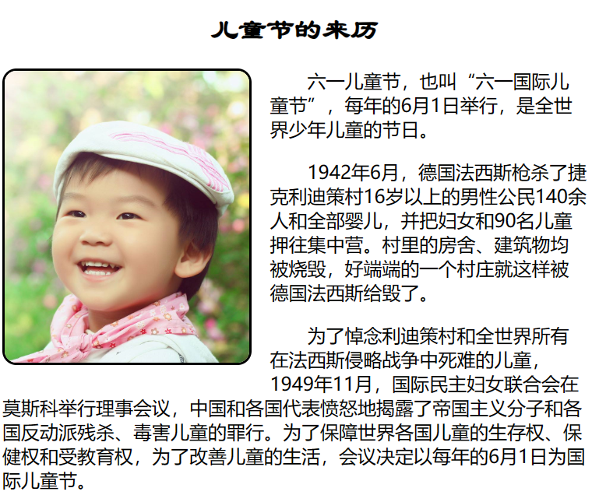
3 CSS图像和背景
网站、网页与主页
<img> 标签包含width和height属性，可以控制图像的大小。使用CSS的width和height属性可以更灵活的设计图像的大小。
CSS的border属性可以定义图像边框，同时提供了丰富的样式，如边框的粗细颜色和样式。
其他属性
1、opacity，设置图像的不透明度
2、border-radius，图像圆角样式
3、box-shadow 定义阴影效果

Slide 39

3 CSS图像和背景
网站、网页与主页
背景设置可以更好地衬托内容
background-color设置背景颜色
background-image设置背景图像
background-repeat设置背景平铺
background-attachment设置背景图像是否固定
background-position设置背景图像位置
background背景属性的缩写

Slide 40
3 CSS图像和背景
网站、网页与主页
background-attachment属性用于指定背景图像是固定在屏幕上的，还是随着它所在的元素而滚动的。
属性值：
scroll 是默认值，表示图像会跟随页面滚动
fixed 表示图像是固定在屏幕上的
body {
background-image: url("bg.gif");
background-repeat: no-repeat;
background-attachment: fixed;
}

Slide 41
3 CSS图像和背景
网站、网页与主页
background-position属性值：可以是以百分比或固定单位（比如像素、厘米等）；也可以是“top”、“bottom”、“center”、“left”和“right”这些值。
background-position: 100px 200px；
表示背景图像将被放置在位于距浏览器窗口左边100像素、顶部200像素处。
background-position: 50% 25%；
表示图像被放置在页面内水平居中、离顶部四分之一处。
background-position: top right；
表示图像被放置在页面的右上角。

Slide 42
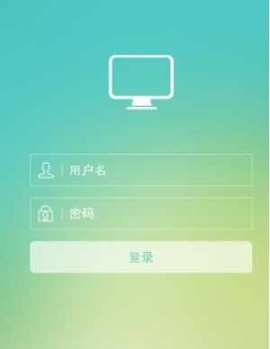
3 CSS图像和背景
网站、网页与主页
渐变的背景效果通常使用background-image属性来设置。
线性渐变
渐变
径向渐变

Slide 43


3 CSS图像和背景
网站、网页与主页
线性渐变语法
background-image:linear-gradient(direction,color-stop1,color-stop2,...);
.box1 { width: 200px;
height: 200px;
background-image: linear-gradient(red, yellow); }
direction属性值可以设置为：to right（从左到右），to bottom right(从左上角到右下角)等。
.box1 { width: 200px;
height: 200px;
background-image: linear-gradient(to bottom right , red, yellow); }

Slide 44

3 CSS图像和背景
网站、网页与主页
线性渐变语法
径向渐变语法
background-image: radial-gradient(shape size at position, start-color, ..., last-color);
.box1 {
width: 200px;
height: 200px;
background-image:radial-gradient(red,yellow,green);
}

Slide 45
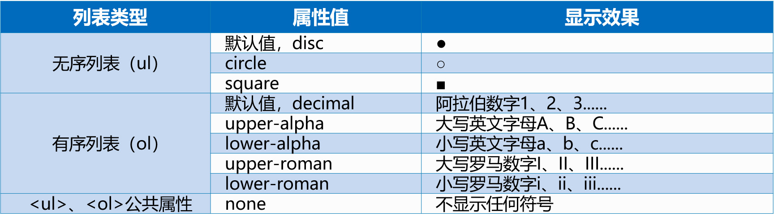
4 CSS列表和超链接
网站、网页与主页
修改列表项的标志类型
常用属性值
红茶
绿茶
花茶
ul {list-style-type : square}

Slide 46

4 CSS列表和超链接
网站、网页与主页
列表项标志设置为图像
红茶
绿茶
花茶
ul {list-style-image: url(img/icon.gif);}
注意：列表项标志的图片背景色最好设置为透明色，所以图片格式最好为gif或者png格式

Slide 47
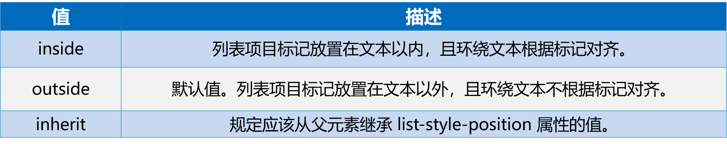
4 CSS列表和超链接
网站、网页与主页
确定列表标志出现在列表项内容之外还是内容内部

Slide 48
4 CSS列表和超链接
网站、网页与主页
超链接的特殊性在于能够根据它们所处的状态来设置它们的样式。
超链接的四种状态：
a:link - 普通的、未被访问的链接
a:visited - 用户已访问的链接
a:hover - 鼠标指针位于链接的上方
a:active - 链接被点击的时刻
伪类选择器

Slide 49
4 CSS列表和超链接
网站、网页与主页
超链接的四种状态设置次序规则：
a:hover 必须位于 a:link 和 a:visited 之后
a:active 必须位于 a:hover 之后
在实际开发中，经常将超链接的样式简化为设置a和a:hover这两种状态的样式

Slide 50
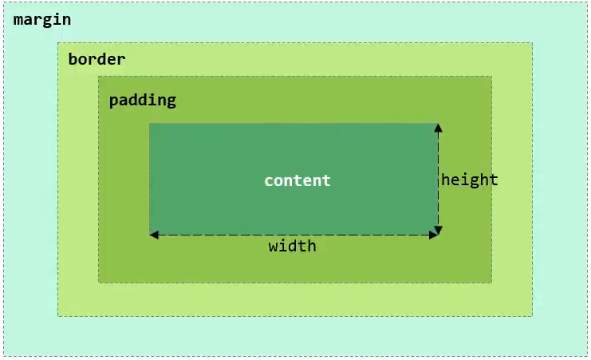
5 CSS布局
网站、网页与主页
盒子模型（Box Model）=网页布局的基石
元素实际宽度（盒子的宽度）=
左外边距+左边框+左填充+内容宽度+右填充+右边框+右外边距
元素实际高度（盒子的高度）=
上外边距+上边框+上填充+内容高度+下填充+下边框+下外边距
div标签:
1、一行只显示一个(独占一行)
2、宽度默认是父元素高度，高度由内容撑开
3、可设置宽、高(width、hight)
标签会在 HTML 页面中都会构建一个区块，可以通过 <div> 将页面划分成许多大小不一的区块，以便更好地控制和布局页面内容。

Slide 51
5 CSS布局
网站、网页与主页
resize属性允许用户通过拖动的方式改变元素尺寸,其参数：
1、none 默认值，不允许调整
2、both 允许调整元素宽和高
3、horizontal 用户可以调整元素宽度
4、vertical 用户可以调整元素高度
outline属性可以定义块元素的轮廓线：
1、outline-width 轮廓线宽度
2、outline-style 可以设置轮廓线的样式
3、outline-color 设置轮廓线的颜色
4、outline-offset 设置轮廓线的偏移位置
box-shadow属性可以为对象设置阴影效果,其参数：
1、none 无阴影
2、<length>1 设置阴影水平偏移值，可以为负值
3、<length>2 设置阴影垂直偏移值，可以为负值
4、 <length>3设置阴影模糊值，不能为负值
5、 <length>4设置阴影外延值，可以为负值
6、inset 设置为内阴影，为空时则是外阴影
text-overflow属性可以设置文本溢出显示的方式：
1、clip，溢出部分裁掉，默认方式
2、ellipsis，溢出部分替换为(……)

Slide 52
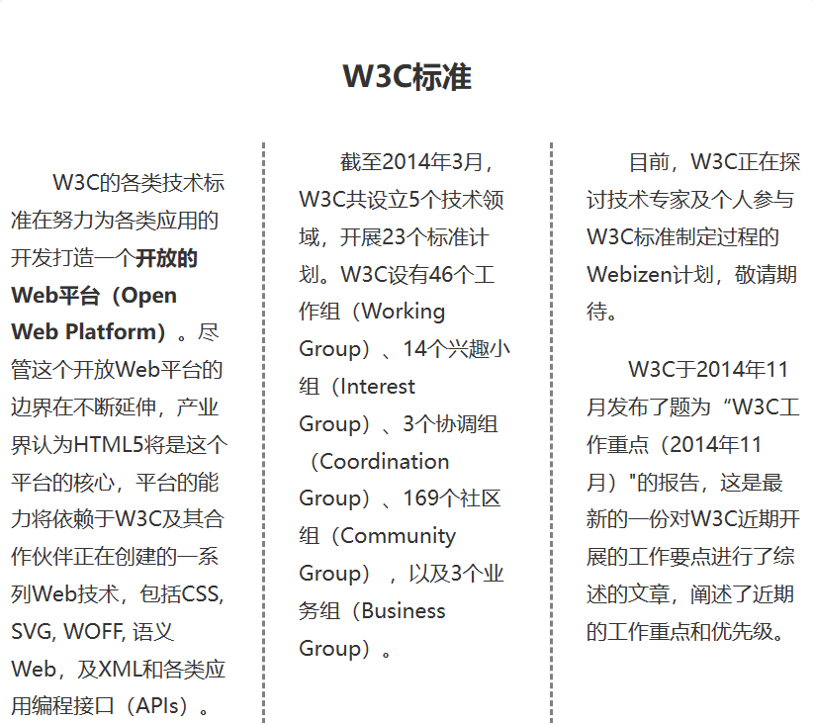
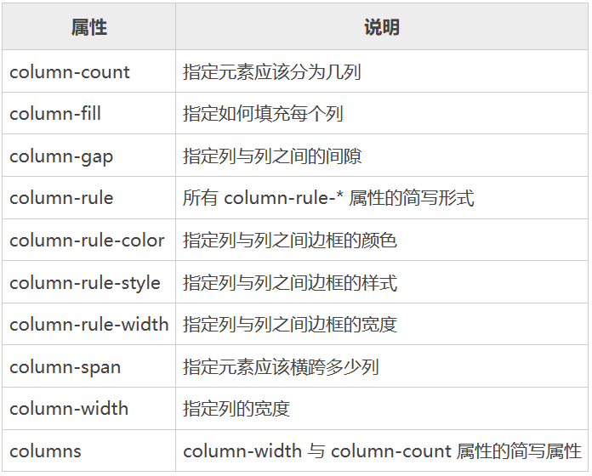
5 CSS布局
网站、网页与主页
CSS3新增了columns属性，用来设计多列布局，它允许网页内容跨栏显示，适合设计正文多栏显示，包含多个子属性：

Slide 53
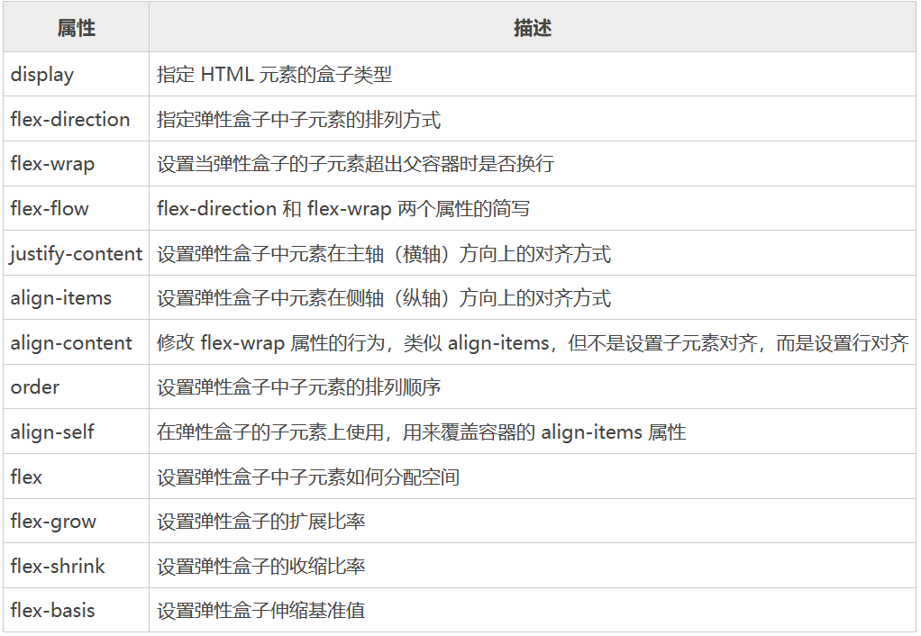
5 CSS布局
网站、网页与主页
伸缩布局或弹性布局，旧版本中只需要设置容器的display的属性值为box或inline-box，而新版本中则需要将display的属性值为flex或inline-flex。

Slide 54
5 CSS布局
网站、网页与主页
响应式布局也称自适应布局，指的是一个网站能够兼容多个不同的终端（设备），而不是为每个终端做一个特定的版本。响应式布局能够为使用不同终端的用户提供很好的用户体验。要实现响应式布局，常用的方式有以下几种：
1、使用 CSS 中的媒体查询（最简单）；
2、使用 JavaScript（使用成本比较高）；
3、使用第三方开源框架（例如 bootstrap，可以很好的支持各种浏览器）。
语法格式：
@media not|only mediatype and (mediafeature and|or|not mediafeature) {CSS-Code;}

Slide 55
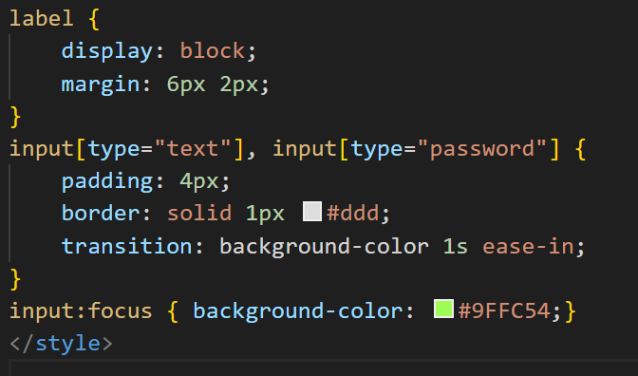
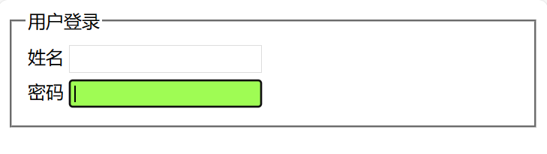
5 CSS动画
网站、网页与主页
:focus伪类通常会在表单对象接收键盘相应时出现

Slide 56
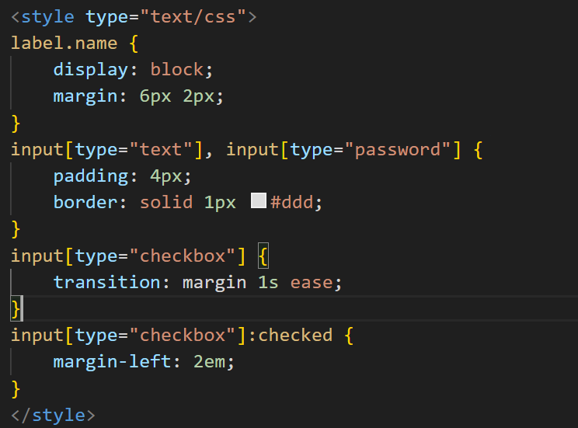
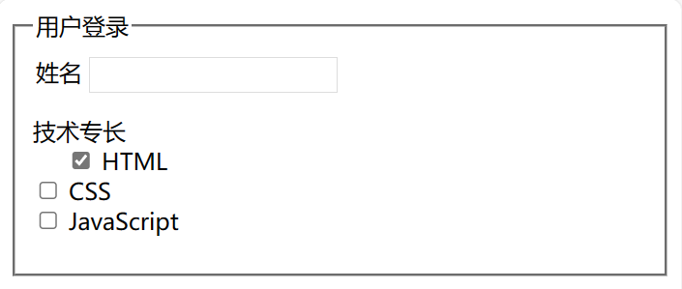
5 CSS动画
网站、网页与主页
:checked伪类在发生选中状况时触发过渡，取消选中则恢复原状。
https://www.runoob.com/cssref/css-animatable.html

Slide 57
5 CSS动画
网站、网页与主页
CSS3除了支持渐变、过渡和转换特效外，还可以实现强大的动画效果。在CSS3中，使用animation属性可以定义复杂的动画。
使用动画之前必须先定义关键帧，一个关键帧表示动画过程中的一个状态。@keyframes规则用于创建动画。在@keyframes中规定某项CSS样式，就能创建由当前样式逐渐变为新样式的动画效果。@keyframes属性的语法格式如下。
@keyframes animationname {
keyframes-selector{css-styles;}
}
1、animationname: 表示当前动画的名称，它将作为引用时的唯一标识，因此不能为空。
2、keyframes-selector: 关键帧选择器，即指定当前关键帧要应用到整个动画过程中的位置，值可以是一个百分比、from或者to。其中，from和0%效果相同表示动画的开始，to和100%效果相同表示动画的结束。
3、css-styles: 定义执行到当前关键帧时对应的动画状态，由CSS样式属性进行定义，多个属性之间用分号分隔，不能为空。

Slide 58
5 CSS动画
网站、网页与主页
动画功能相同创建好后，还需要将动画应用到指定的 HTML 元素。要将动画应用到指定的 HTML 元素需要借助 CSS 属性，CSS 中提供了如下所示的动画属性：
animation-name：设置需要绑定到元素的动画名称；
animation-duration：设置完成动画所需要花费的时间，单位为秒或毫秒，默认为 0；
animation-timing-function：设置动画的速度曲线，默认为 ease；
animation-fill-mode：设置当动画不播放时（动画播放完或延迟播放时）的状态；
animation-delay：设置动画开始之前的延迟时间，默认为 0；
animation-iteration-count：设置动画被播放的次数，默认为 1；
animation-direction：设置是否在下一周期逆向播放动画，默认为 normal；
animation-play-state：设置动画是正在运行还是暂停，默认是 running；
animation：所有动画属性的简写属性。
网址：https://www.runoob.com/cssref/css-animatable.html

Slide 59
本
章
小
结
本章主要介绍了CSS的相关知识。
认识并掌握CSS选择器以及CSS 样式代码插入的形式
掌握CSS文本样式与图像背景样式。
掌握CSS布局。
了解CSS动画

Slide 60
下
周
实
训
实训项目：中国传统文化网页设计
实训地点：机房2和机房3 (3号楼)
要求：
制作网站首页和子页。
掌握使用HTML和CSS进行网页的制作和布局
掌握网页模板的制作和使用方法
掌握网站制作的思路和流程

